Slide 1
ART-TERAPY
Дудлинг. Зентангл.
Подготовила учитель ИЗО
МБОУ «Шахтерская СШ с. Дмитровка»
ЕГУРТОВА А.В.

Slide 2
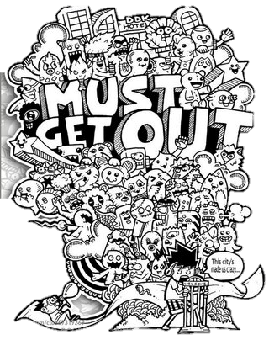
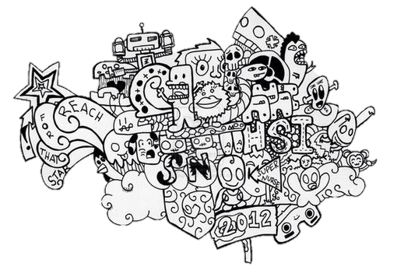
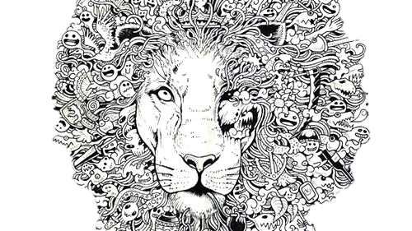
Дудлинг (от английского doodle – «бессознательный рисунок») – это рисование с помощью простых элементов (кружочков, закорючек, ромбиков, точечек, палочек и пр.).

Slide 3
Дудлинг – это наши привычные рисунки на полях в тетрадях, это рисование во время телефонного разговора, или совещания, или лекции.
По результатам американского исследования, которые были опубликованы в журнале прикладной когнитивной психологии, дудлинг помогает человеку не потерять концентрацию и не вздремнуть, а также не расходовать слишком много мыслительной энергии на обработку получаемой информации извне. Это сродни арт-медитации.

Slide 4
Любые бессознательные закорючки, начирканные на полях тетради во время лекции или урока, будут дудлами.

Slide 5
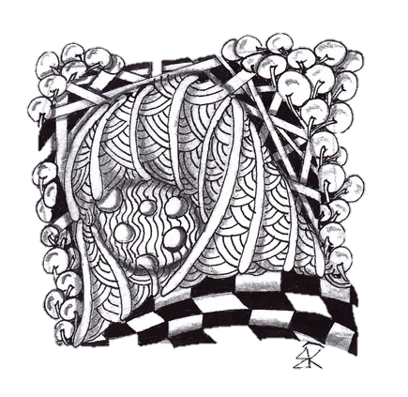
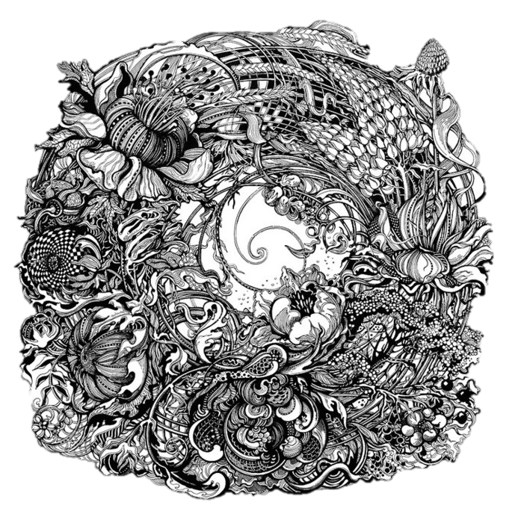
Зентангл – это вид спонтанного творчества (от zen – «уравновешенность, спокойствие» и rectangle – прямоугольник).

Slide 6
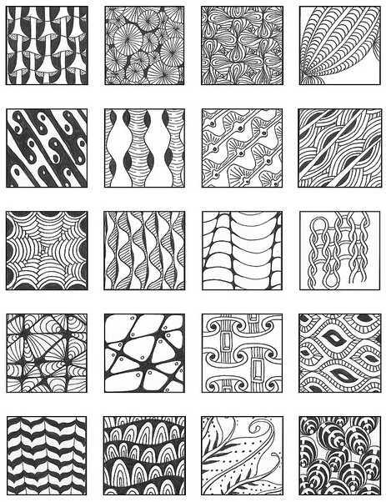
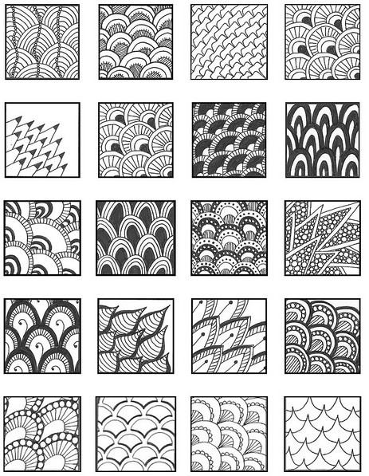

Slide 7
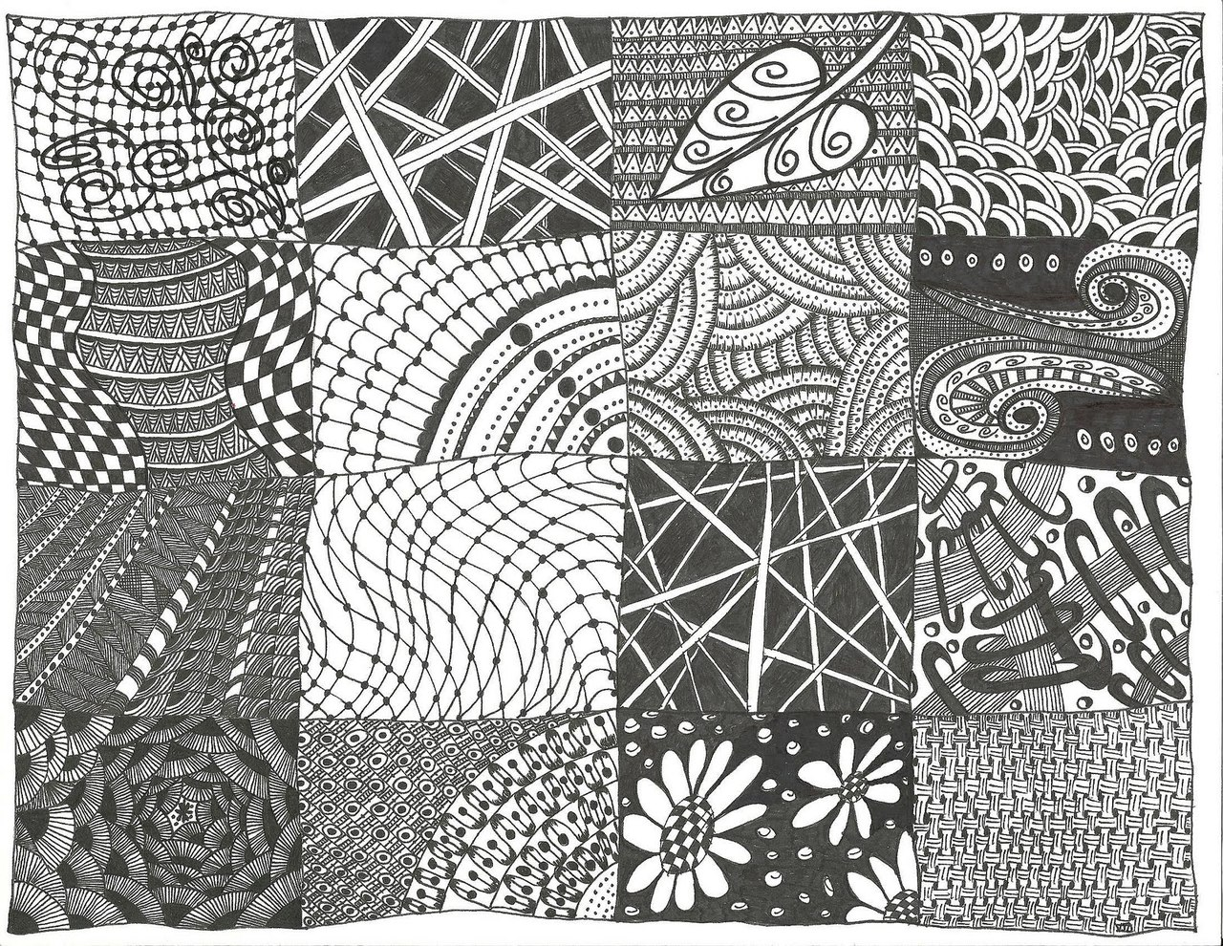

Slide 8
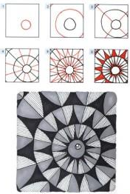
Зентангл рисуется по чётким правилам:
на квадратах бумаги со стороной 9х9 см рисуется абстрактный узор, не имеющий верха или низа, то есть не ориентированный в пространстве;
черные узоры на белом фоне;
в зентанглах могут изображаться линии, геометрия, спирали, любые узоры, не содержащие узнаваемых
зентангл задуман быть небольшим и относительно быстрым, так что его можно создать в любое время, когда приходит вдохновение, однако все линии в зентангле должны быть сделаны аккуратно.

Slide 9
Преимущества метода
Предоставляет возможность для выражения агрессивных чувств в социально – приемлемой манере.
Ускоряет прогресс в терапии. Подсознательные конфликты и внутренние переживания легче выражаются с помощью зрительных образов, чем в разговоре во время вербальной психотерапии.
Даёт основания для интерпретаций и диагностической работы в процессе терапии. интерпретацию своих собственных творений;

Slide 10
Преимущества метода
Позволяет работать с мыслями и чувствами, которые кажутся непреодолимыми (утраты, смерть, перенесённые травмы и насилие, страхи, внутренние конфликты, воспоминания детства, сновидения).
Помогает укрепить терапевтические взаимоотношения.
Способствует возникновению чувства внутреннего контроля и порядка;
Развивает и усиливает внимание к чувствам;
Усиливает ощущение собственной личностной ценности, повышает художественную компетентность.

Slide 11
Спектр проблем, при решении которых могут быть использованы данные техники:
кризисные состояния
экзистенциальные и возрастные кризисы
травмы
потери
постстрессовые расстройства
невротические расстройства
психосоматические расстройства
развитие креативности
развитие целостности личности
обнаружение личностных смыслов через творчество
многое другое

Slide 12
Спасибо за внимание

